Slide 1
«Розробка автоматизованої системи з визначення продуктиності програмно- технічних комплексів»
Магістерська кваліфікаційна робота на тему:
Науковий керівник к.т.н., доц.:
Виконав ст. гр. 1ПЗ-14м
Хошаба О.М
Степанюк Д.С.

Slide 2
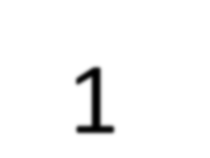
Мета, об’єкт та предмет дослідження
Актуальність розробки зумовлена тим, що проектування, розробка і супровід інформаційних систем неможливий без вирішення питання продуктивності програмно-технічних комплексів.
Метою роботи є підвищення ефективності процесу автоматизованого оцінення функціонування систем під час навантаження на основі клітинних автоматів.
Об’єкт дослідження: високонавантажені програмно-технінчі комплекси.
Предмет дослідження: методи та засоби реалізації автоматизованх систем з визначення продуктивності програмно-технічних комплексів.

Slide 3
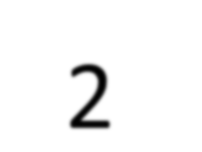
Наукова новизна та практична цінність отриманих результатів
Наукова новизна:
Отримано подальший розвиток моделі автоматизованої системи з визначення продуктивності програмно- технічних комплексів, які, на відміну від існуючих, грунтуються на основі клітинних автоматів.
Практична цінність:
Розроблена автоматизована системи з визначення продуктивності програмно-технічних комплексів.

Slide 4
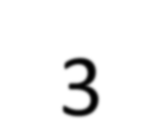
Задачі розробки
Головним завдання розробки є створення системи автоматизованого визначення продуктивності програмно-технічних комплексів, що буде відповідати поставленим вимогами, а саме:
- Створення наборів тестів різних компонентів системи.
- Взаємодія із користувачем під час роботи програми.
- Чітка структуризація введених даних.
- Відображення великих блоків інформації у зручній формі.
- Зручність інтерфейсу та спрощення користування програмою.
- Інструменти та засоби для роботи з вихідними даними.
- Швидкий пошук відповідно до заданих параметрів.
- Відкриття декількох наборів тестів та одночасно робота з ними.
- Збереження у форматі bash script.

Slide 5
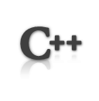

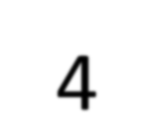
Інструментальні засоби розробки
Переваги мови C++:
швидкодія;
принципи ООП;
кросплатформеність;
ефективність.
Переваги Qt:
кросплатформовий інструментарій розробки
мовою програмування С++;
підтримка SQLite;
широкі можливості побудови інтерфейсів.

Slide 6




































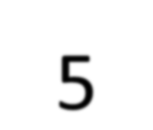
Структура програмного продукту
Головний модуль
Модуль введення даних
Модуль збереженн я даних
Із
клавіатури
Інтерфейс
Із файлу
Ядро
SQLite
Менеджер робочого простору
Модуль експорту PDF&ODT
Допоміжні
засоби
Модуль шифрування даних
Модуль обробки даних
Модуль фільтрування даних
Модуль обробки даних
Модуль сортування даних
Бібліотека
матеріалів
Редактор
Форматування
таблиць
даних
5

Slide 7


















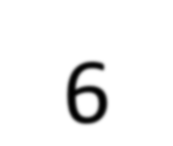
Граф-схеми алгоритму роботи програмного продукту
ПОЧАТОК
1
введення
даних
2
Data parsing
3
x =
0...rowCount
4
y = 0...colCount
5
Task creating
6
conf
7
8
«CPU»
st->setItemEditor
break
9
10
«RAM»
st->setItemEditor
break
11
12
«HDD»
st->setItemEditor
break
13
14
«NET/DB»
st->setItemEditor
break
КІНЕЦЬ
6

Slide 8
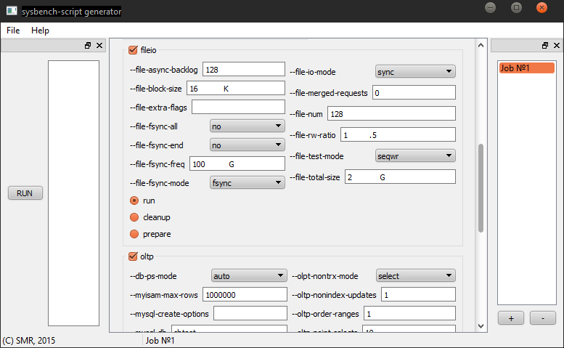
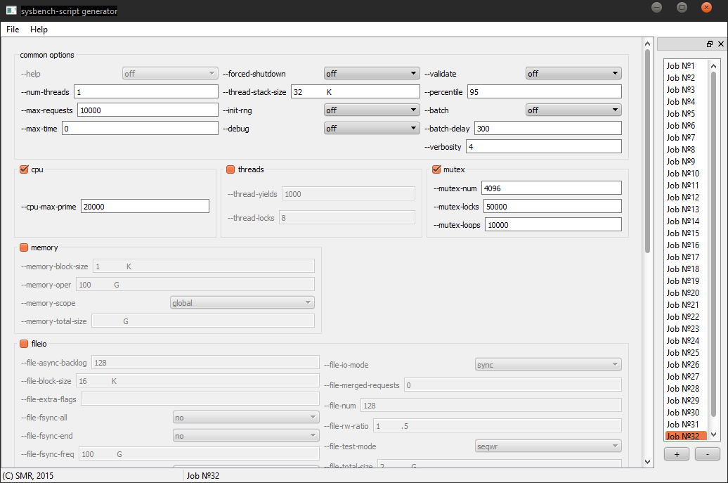
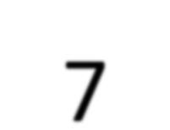
Інтерфейс програмного продукту

Slide 9
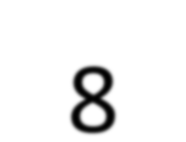
Результати дослідження поведінки системи під час навантаження
Ітерація 1
Ітерація 2
50000,00
50000,00
45000,00
40000,00
35000,00
30000,00
25000,00
20000,00
15000,00
10000,00
5000,00
0,00
40000,00
30000,00
20000,00
10000,00
0,00
Ітерація 3
50000,00
Ітерація 4
45000,00
50000
45000
40000
35000
30000
25000
20000
15000
10000
5000
0
40000,00
35000,00
30000,00
25000,00
20000,00
15000,00
10000,00
5000,00
0,00

Slide 10
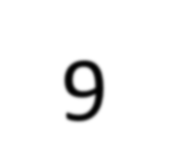
Моделі даних
Пропускна здатність для CPU:
q_{u}(t) = - 0.12667 ∙ t² + 59.221∙t + 367.7723
Системна швидкодія:
w(t) = -0.014 ∙ t² + 2.21379 ∙ t + 15.09259
Реакція системи:
r_{c} (t) = 0,10085∙t – 0.00933
9

Slide 11
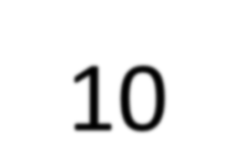
Економічна частина
У ході виконання економічних розрахунків було отримано такі
результати:
абсолютна ефективність вкладених інвестицій складає 54000,25 грн.;
відносна ефективність розробки – 86%;
термін окупності – 1 рік 1 місяць.
10

Slide 12



















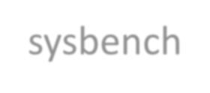











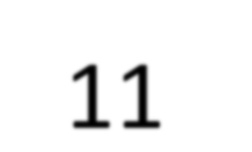
Висновки
У науковій роботі розроблена автоматизовану систему визначення продуктивності
програмно-технічних комплексів.
інтуїтивне та зручне управління системою;
створення черги на тестування комплексу та окремих його компонентів;
підтримка можливостей sysbench;
інтерпритування та експорт у середовища виконання;
проведено емпіричні дослідження та виявлено закономірності спаду/наростання продуктивності навантажених систем.
11

Slide 13
Дякую за увагу!

